Slide 1
第六章 现代测试技术
第六章 现代测试技术
1
现代测试系统概述
2
测试总线与接口技术
3
虚拟仪器
4
无线传感器网络

Slide 2
一、 现代测试系统概述
1、基本概念
具有自动化、智能化、可编程化等功能的测试系统称为现代测试系统。
自动测试系统
智能仪器
现代测试系统
虚拟仪器

Slide 3
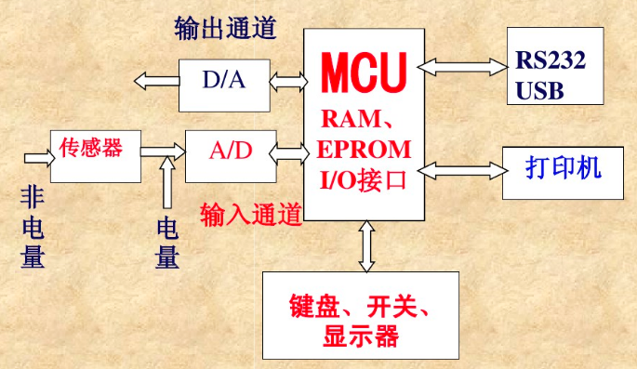
智能仪器
内嵌微处理器智能仪器的基本结构

Slide 4
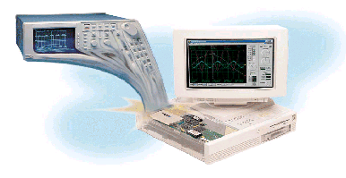
虚拟仪器
虚拟仪器(VI，Virtual Instrument)是计算机技术同仪器技术深层次结合产生的全新概念的仪器，是对传统仪器概念的重大突破，是仪器领域内的一次革命。

Slide 5
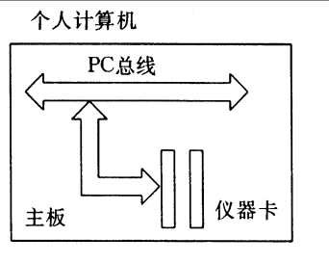
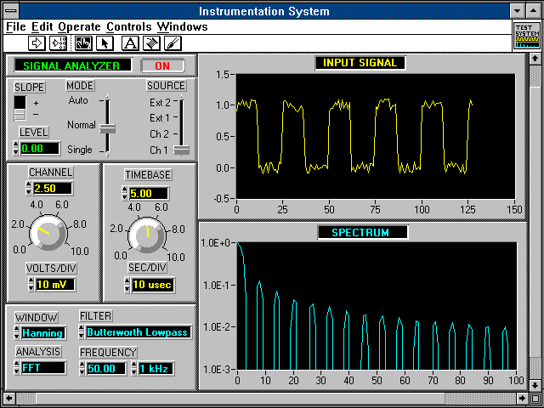
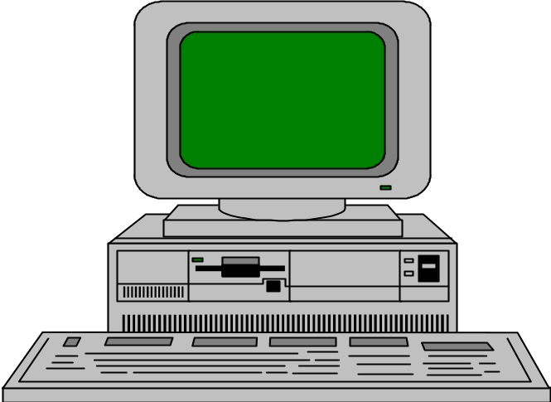

自动测试系统
1、微机或微处理器
2、被控制的测量仪器或设备
3、接口
4、软件
软面板
插入
仪器卡

Slide 6
智能仪器与自动测试系统的区别在于，它们所用的微机是否与仪器测量部分融合在一起，是采用专门设计的微处理器、存储器、接口芯片组成的系统（智能仪器），还是用现成的PC配以一定的硬件及仪器测量部分组合而成的系统（自动测试系统）。
虚拟仪器与前两者的最大区别在于它将测试仪器软件化、模块化，这些软件化和模块化的仪器具有特定的功能（如滤波器、频谱仪），与计算机结合构成了虚拟仪器。

Slide 7
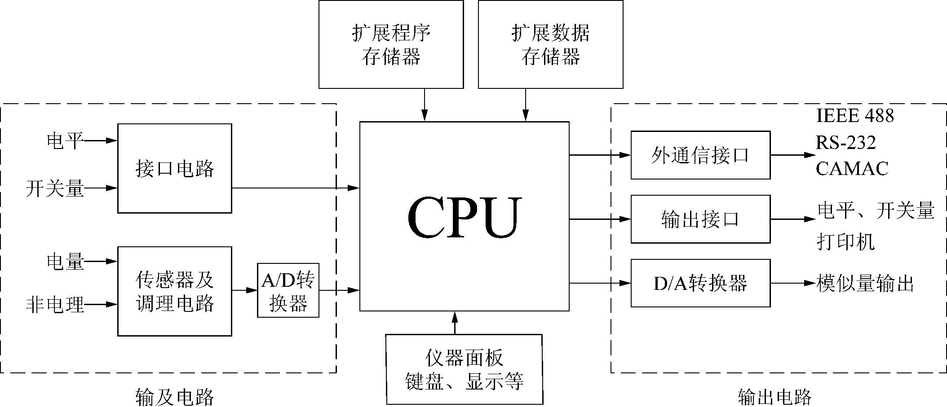
2、现代测试系统的组成
现代测控系统的基本结构从硬件平台结构来看可分为以下两种基本类型。
(1) 以单片机(或专用芯片)为核心组成的单机系统。

Slide 8
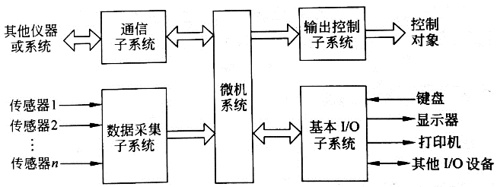
(2) 计算机测试系统

Slide 9
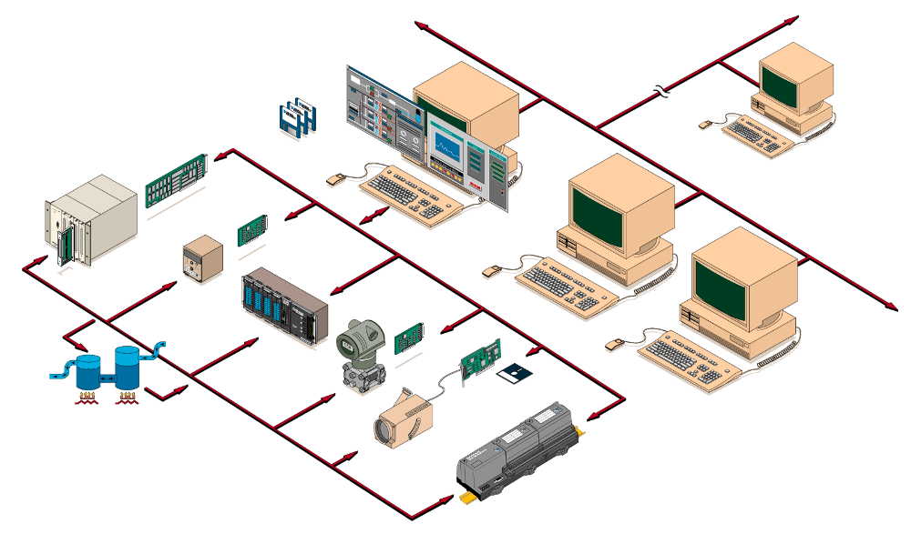
3、现代测试系统的特点
智能化 网络化 经济性
自动化
软件
公司 Intranet
or Internet
数据采集
个人计算机或
工作站
串行口
PLC
现场总线
图象
过程
分布式 I/O
动作

Slide 10
二、测试总线与接口技术
1、总线分类
测试总线是应用于测试领域中的一种总线技术。
测试系统内部各单元之间都是通过总线连接并实现数据信息联络。
按信息位传送方式划分
并行总线：速度快、用线多、成本高、通信距离短。
GPIB、VXI等
串行总线：速度慢、用线少、成本低、通信距离长。
RS232、RS485、USB等

Slide 11
MXI
INST
#1
INST
#2
RAM
各公司为仪器系统设计了：
独立的机箱、独立的电源、专门的仪器总线

Slide 12
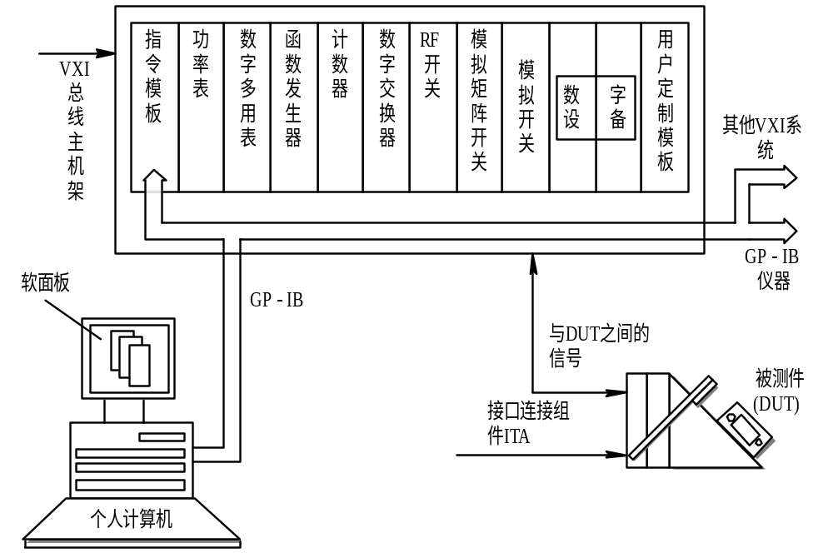
HP75000外控式VXI仪器系统

Slide 13
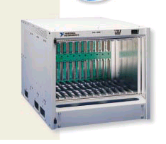
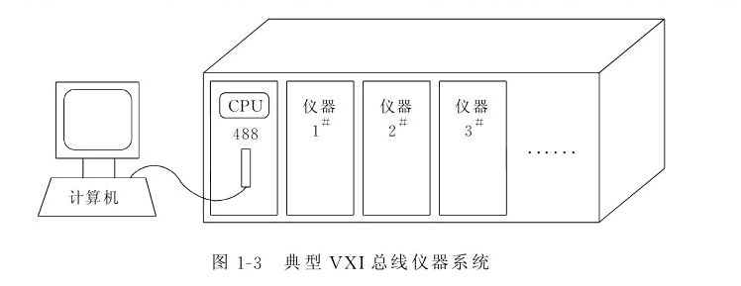
VXI总线标准是公开的，截至1994年，生产VXI 产品的厂商已有九十多家，产品品种超过1000种，安装的系统数超过10000套。因此，可以说VXI 仪器系统已被确认为是个人仪器的一种标准产品了。
独立的机箱内设计了世界统一的标准总线

Slide 14
VXI总线仪器系统（基于统一标准总线）
1987年7月，HP、Tektronix 等五家重要电子仪器公司制造厂家组成的联合体，提出了用于仪器模块式插卡的新型的互联标准： VXI总线。
VXI总线是在原有的VME总线基础上发展起来的仪器总线，由于VME总线是为计算机一般应用而开发的，未涉及电磁干扰、功率损耗和冷却等问题，VXI总线对此做了妥善的处理。
VXI 总线的基本概念是为模块电子仪器提供一个开放的结构，从而使所有仪器厂家提供的各种仪器模块可以在同一主机箱内运行。

Slide 15
2、总线规范
机械结构规范
电气规范
功能结构规范

Slide 16
3、总线性能指标
总线宽度
寻址能力
总线频率
传输率
总线的通信协议

Slide 17
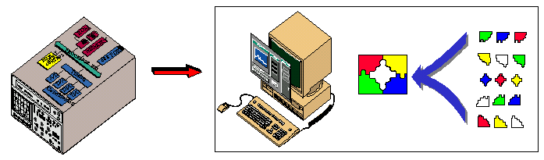
三、虚拟仪器
1、虚拟仪器特点
与传统仪器相比，虚拟仪器最大的特点是其功能由软件定义，可以由用户根据应用需要进行调整，用户选择不同的应用软件就可以形成不同的虚拟仪器。
传统仪器与虚拟仪器比较

Slide 18
虚拟仪器技术的优点
VI
传统仪器
软件使得开发与维护费用降至最低
开发与维护开销高
技术更新周期短(1～2年)
技术更新周期长(5～10年)
关键是软件
关键是硬件
价格低、可复用与可重配置性强
价格昂贵
用户定义仪器功能
厂商定义仪器功能
开放、灵活，计算机技术同步发展
封闭、固定
与网络及其它周边设备互联
功能单一的独立设备

Slide 19
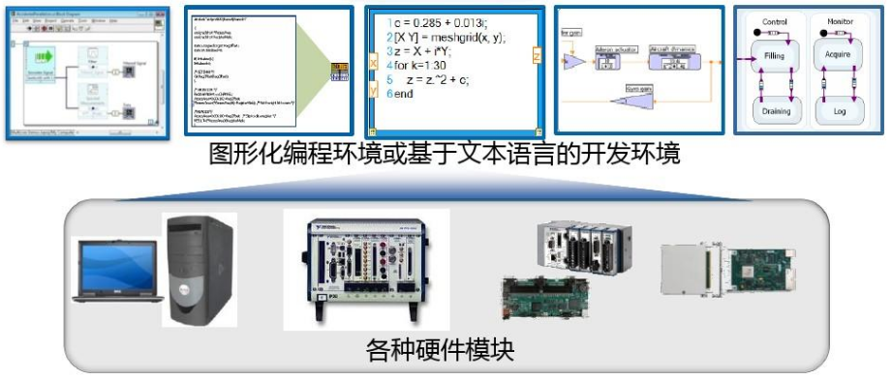
2、虚拟仪器组成
虚拟仪器是计算机化仪器，由硬件系统（计算机、I/O接口设备）和软件系统三大部分组成。

Slide 20
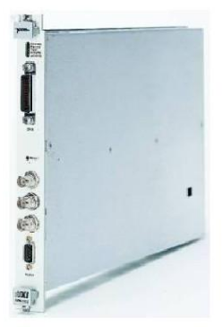
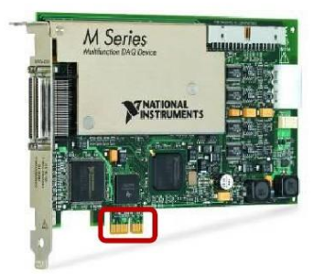
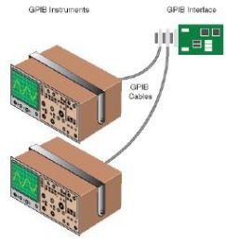
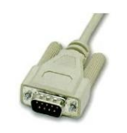
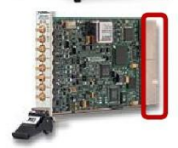
1）I/O接口设备
PC-DAQ
GPIB
VXI
PXI
LXI
串行接口(RS-232)
现场总线
PCI
VXI
串口
串口
GPIB

Slide 21
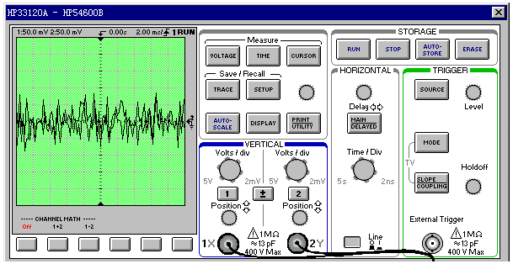
2）软件
驱动程序
驱动程序通常由硬件功能模块的生产商提供随硬件功能模块一起提供。
应用软件 软件即仪器，应用软件是虚拟仪器的核心。
虚拟仪器示波器

Slide 22
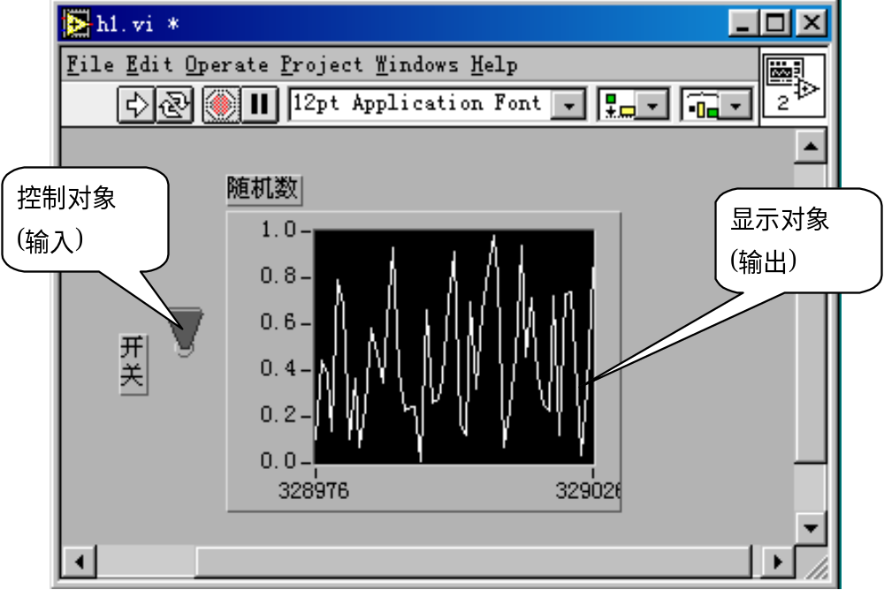
3、LabVIEW简介
LabVIEW(Laboratory Virtual instrument Engineering)是一种图形化的编程语言，它广泛地被工业界、学术界和研究实验室所接受，视为一个标准的数据采集和仪器控制软件。LabVIEW集成了满足GPIB、VXI、RS-232和RS-485协议的硬件及数据采集卡通信的全部功能。它还内置了便于应用TCP/IP、ActiveX等软件标准的库函数。
所有的LabVIEW应用程序，即虚拟仪器(VI)，包括前面板(front panel)、流程图(block diagram)以及图标/连接器(icon/connector)三部分。

Slide 23
第十二节 无线传感器网络
四、无线传感器网络
无线传感器网络(WSN：Wireless Sensor Network)是指由大量的静止或移动的传感器以自组织和多跳的方式构成无线网络，并以协作的方式实时监测、感知、采集、处理网络覆盖地理区域内监测对象的信息，并将这些信息尽可能精确地发送给需要这些信息的用户。

Slide 24
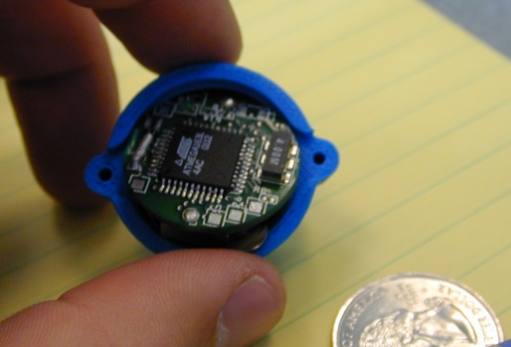
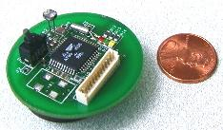
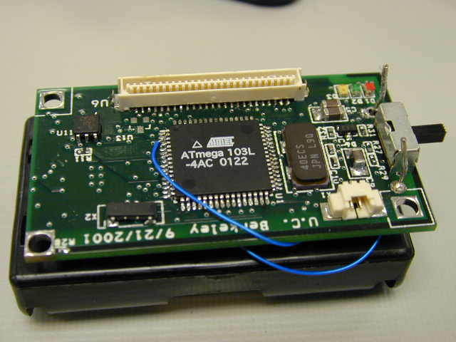
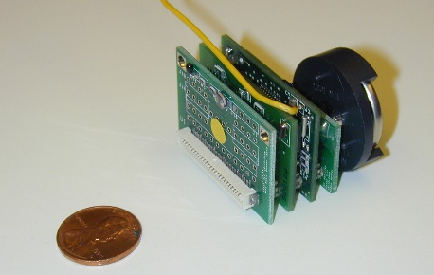
现代微型传感器
  感知能力＋计算能力＋通信能力
  体积小
  能耗小

Slide 25
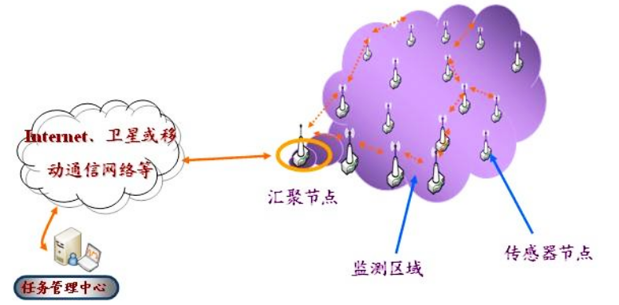
传感器网络的网络结构
无线传感器网络的系统架构

Slide 26
传感器节点
  功能：采集、处理、控制和通信等
  网络功能：兼顾节点和路由器
汇聚（Sink）节点
  功能：连接传感器网络与Internet等外部网络，实现两种协议栈之间的通信协议转换，发布管理节点的监测任务，转发收集到的数据。
  特点：连续供电、功能强、数量少等

Slide 27
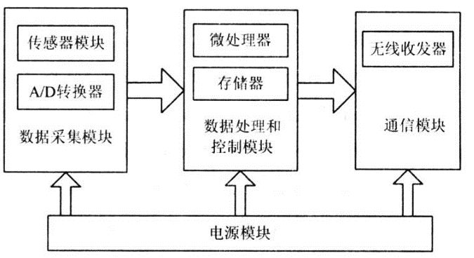
传感器节点
数据采集模块：信息采集、数据转换
数据处理和控制模块：控制、数据处理、网络协议
通信模块：无线通信，交换控制信息和收发采集数据
电源模块：提供能量
无线传感器网络节点结构图

Slide 28
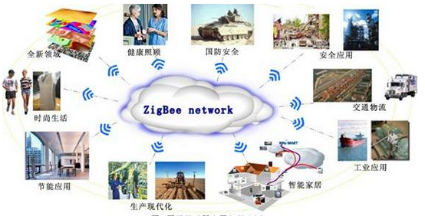
无线传感器网络的应用

